Slide 1
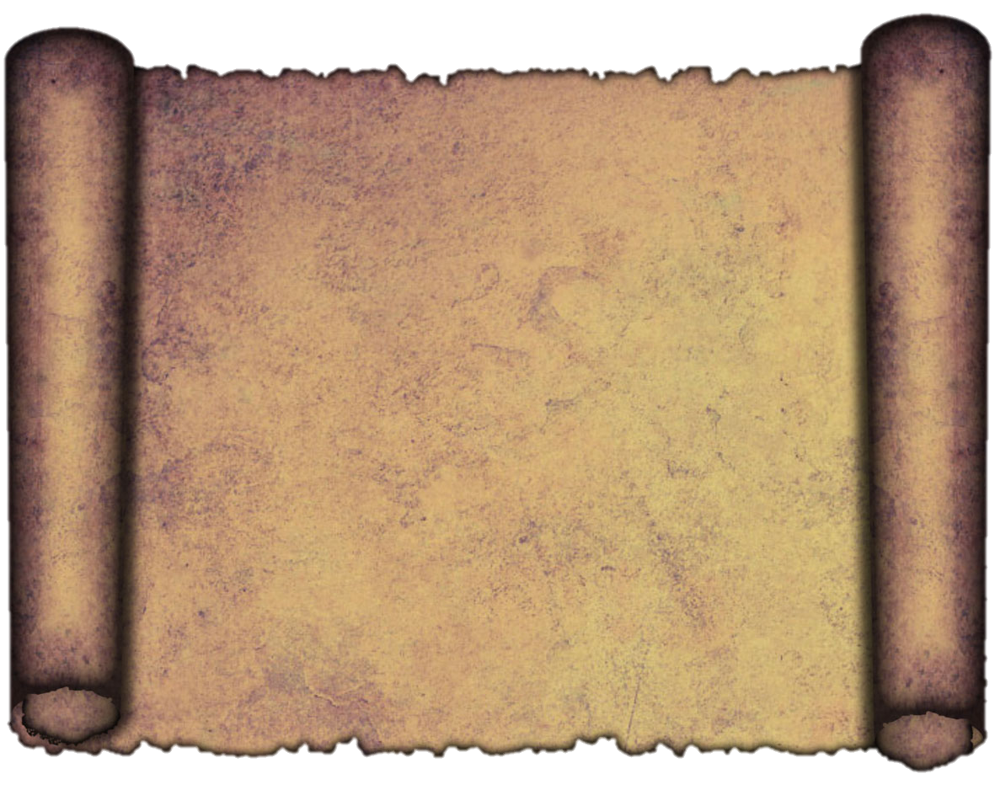
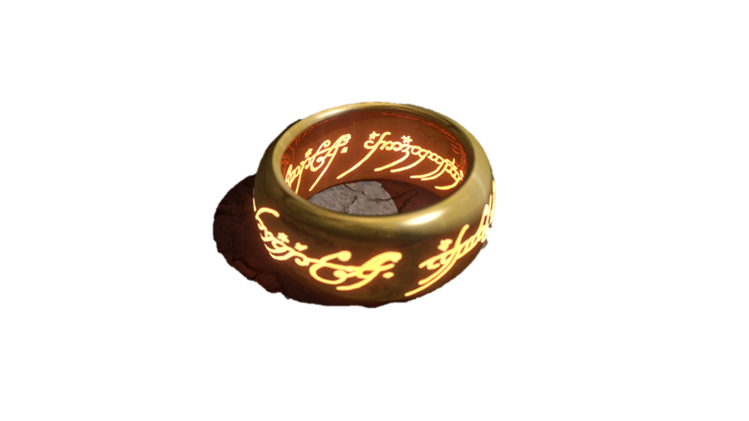
LE SEIGNEUR DES ANNEAUX
J.R.R TOLKIEN

Slide 2
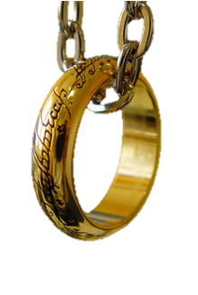
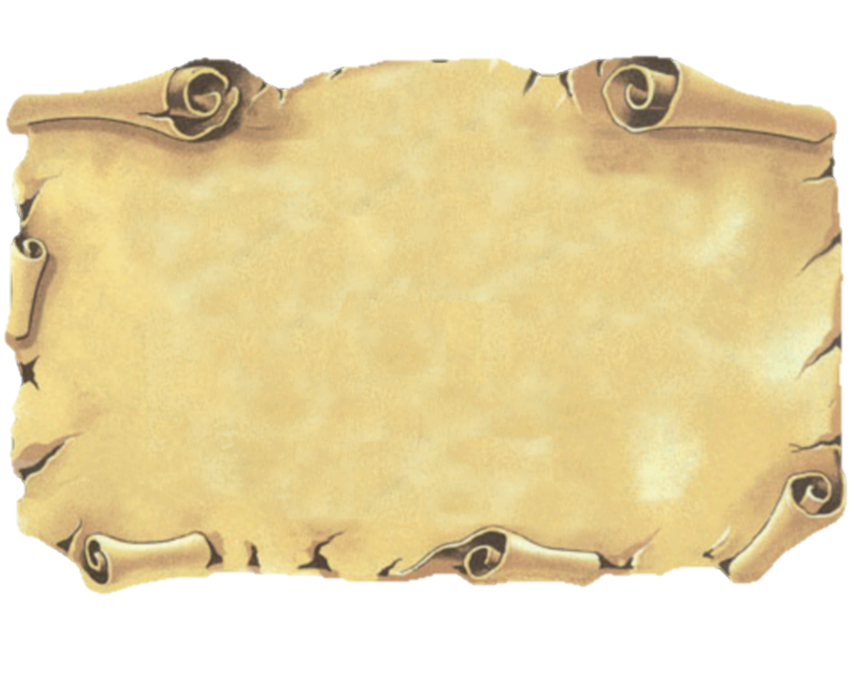
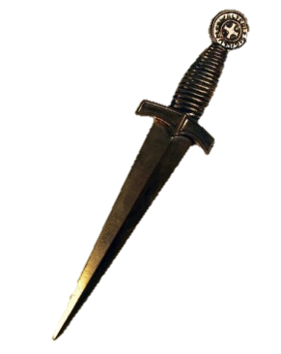
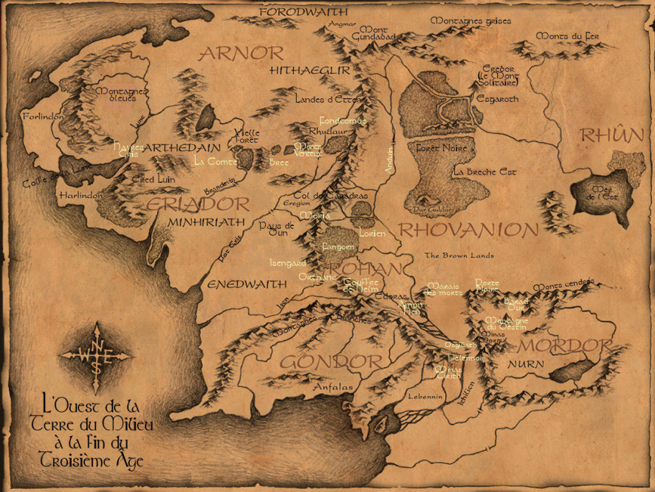
SOMMAIRE
J.R.R TOLKIEN
LE SEIGNEUR DES ANNEAUX
LES PERSONNAGES
SYMBOLES
OBJETS ET SIGNIFICATIONS

Slide 3
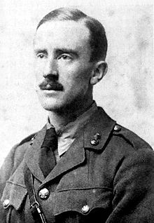
JOHN RONALD REUEL TOLKIEN
J.R.R TOLKIEN :
crivain, poète, philologue et professeur d’université anglais.
Né le 3 janvier 1892 à Bloemfontein et mort le 2 septembre 1973 à Bournemouth.
Tolkien commence à écrire pour son plaisir dans les années 1910, élaborant toute une mythologie autour de langues qu’il invente.
Il créé alors l’univers de la Terre du Milieu.
En 1937, la publication du Hobbit fait de Tolkien un auteur pour enfants estimé.
Le Seigneur des anneaux, est d’une tonalité plus sombre. La trilogie paraît en 1954-1955 et devient un véritable phénomène de société dans les années 1960, notamment sur les campus américains.
Tolkien travaille sur sa mythologie jusqu’à sa mort, mais ne parvient pas à donner une forme achevée au Silmarillion.

Slide 4
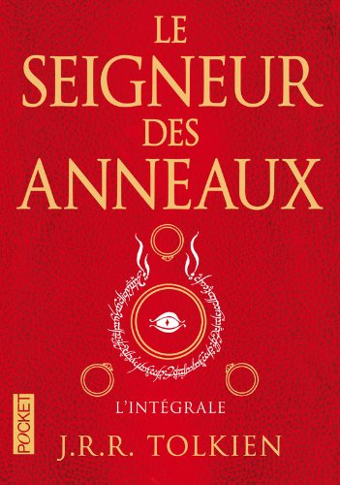
LE SEIGNEUR DES ANNEAUX
e Seigneur des anneaux (The Lord of the Rings) est un roman en trois volumes de J. R. R. Tolkien paru en 1954 et 1955:
L'histoire reprend certains des personnages présentés dans Le Hobbit, premier roman de l'auteur paru en 1937, mais l'œuvre est plus complexe et plus sombre.
Il lui faut douze ans pour parvenir à achever ce nouveau roman qu'il truffe de références et d'allusions au monde du Silmarillion, la Terre du Milieu, sur lequel il travaille depuis 1917 et dans lequel Le Hobbit a été attiré « contre l'intention première » de son auteur.
Tolkien lui-même considérait son livre comme « un conte de fées [...] pour des adultes », écrit « pour amuser (au sens noble) : pour être agréable à lire.
Cette œuvre est composée de six livres, qui ne portent pas de titres. À l'origine, Tolkien souhaite publier Le Seigneur des anneaux en un seul volume, mais le prix du papier étant trop élevé en cette période d'après-guerre, l'œuvre est divisée en trois volumes : La Communauté de l'anneau (The Fellowship of the Ring), Les Deux Tours (The Two Towers) et Le Retour du roi (The Return of the King). On fait souvent référence à cette œuvre comme à « la trilogie du Seigneur des anneaux »

Slide 5
LE SEIGNEUR DES ANNEAUX
La Terre du Milieu

Slide 6
LE SEIGNEUR DES ANNEAUX
La communauté de l’anneau
u début du livre I nous fêtons le 111ème anniversaire de Bilbon Sacquet, ou comme à son habitude adorant faire des farces il disparut grâce à l’anneau unique. Mais cette farce était bien réel pour une fois car il était clairement décidé à quitter la Comté. Gandalf demande à Bilbon de légué tous ces biens ainsi que l’anneau unique à Frodon. Gandalf explique alors à Frondon les dangers et la puissance de l’anneau unique et l’entraîne dans une quête de destruction de ce bijou maléfique. Frondon se rend alors au royaume des Elfes accompagné de ses amis Sam, Pippin et Merry. Ils sont tracker sur leur route par les cavaliers noir qui ont senti la présence de l’anneau. Il rencontre un étranger « Aragorn » qui les aidera à combattre les Cavaliers Noirs. Frodon dans la bataille se fait blesser par le sorcier d’Adamar à l’épaule.
Au début du livre II, Il sera sauvé et amené de justesse au royaume des Elfes par « Arwen ». Une fois guéri par les prouesses des Elfes, Frodon assista au conseil d’Elrond avec les représentants des principales races de la Terre du Milieu, c’est là que la Communauté de l’Anneau fût dressé afin de détruire l’anneau maléfique et d’accompagner Frodon dans sa quête vers la Montagne du Destin. La Communauté de l’anneau part alors pour sa quête et se voient contrains de passer par les Mines de la Moria à cause de l’embuscade de Saroumane. Gandalf affronte alors un Balrog et tombe dans l’abîme entraîné par le démon. La communauté est alors géré par Aragorn, il se retrouve sur la terre elfique « Lothlorien » et rencontre « Galadriel » qui leur offre des présents pour les protéger dans leur quête (des capes elfique, une fiole de lumière, une corde elfique, des dagues et un arc). Boromir tente de s’emparer de l’anneau, la communauté est attaquée par des orques, Frodon et Sam s’enfuit en bateau pour le Mordor, la communauté est dissoute.

Slide 7
LE SEIGNEUR DES ANNEAUX
Les Deux Tours
ans le livre III, Boromir meurt en tentant de défendre Merry et Pippin, qui sont enlevé par les Uruk-Hai de Saroumane. Le reste de la communauté se lance au trousse des Uruk-Hai afin de sauver leurs amis. Ils retrouvent alors Gandalf au abord de la forêt de Fangorn, qui est devenu Gandalf le Blanc et renvoyé en Terre du Milieu pour terminer sa mission. Pipin et Merry arrivent à se libérer suite à une bataille et s’enfuirent dans la forêt de Fangorn, ils resteront et seront protéger par les Ents. Gandalf et le reste de la communauté se rendent alors à Edoras afin de libérer le roi de l’emprise que Saroumane porte sur lui. Ils participent alors à la guerre du Rohan et son vaincu lors de la bataille de Fort-le-Cor (la communauté pense Aragorn mort). Tandis que Pipin et Merry conduisent les Ents vers le sud pour provoquer une réaction chez eux et les faire entrer en guerre contre Saroumane.
e livre IV suit Frodon et Sam sur la route du Mordor. Ils parviennent à capturer et à apprivoiser Gollum, l'ancien possesseur de l'Anneau, qui les suivait depuis la Moria ; celui-ci les guide vers une entrée secrète du Mordor, dans la vallée de Minas Morgul. Traversant l'Ithilien, ils sont capturés par Faramir, le frère de Boromir, qui les relâche lorsqu'il apprend l'importance de leur mission. À la fin du livre, Gollum trahit Frodon en le menant dans le repaire d'Arachne, l'araignée géante. Il survit, mais est fait prisonnier par les Orques de Cirith Ungol après que Sam lui a pris l'Anneau, le croyant mort empoisonné par le venin de l'araignée.

Slide 8
LE SEIGNEUR DES ANNEAUX
Le Retour du Roi
e Livre V relate la lutte entre le Gondor et le Mordor, vue par Pippin à Minas Tirith et Merry aux côtés du roi Théoden du Rohan. La Cité Blanche, assiégée par des milliers d'Orques, est sauvée par l'arrivée des cavaliers de Rohan, puis par celle d'Aragorn à bord des navires d'Umbar, ce dernier ayant libéré le sud du Gondor grâce à l'armée des Morts. La bataille des champs du Pelennor se conclut par une défaite des forces de Sauron et par la mort de son plus puissant lieutenant, le Roi-Sorcier. Toutefois, les réserves dont dispose Sauron en Mordor sont largement supérieures en nombre à celles des Peuples Libres. Afin de détourner l'attention de Sauron de la quête de Frodon, Aragorn mène une armée devant le Morannon, la Porte Noire du Mordor, et y livre une bataille désespérée. Rien ne semble pouvoir empêcher la victoire de Sauron face à l'armée d'Aragorn, qui doit affronter des Orques dix fois plus nombreux.
ans le Livre VI, l’anneau revient à Sam, qui libère Frodon des Orques de Cirith Ungol. Les deux hobbits traversent à grand-peine le désert qu'est le plateau de Gorgoroth et atteignent le Mont du Destin, Gollum sur leurs talons. La tentation se révèle alors trop forte pour Frodon, qui revendique l'Anneau pour lui-même et le passe à son doigt. S'ensuit une brève lutte entre lui et Gollum, qui lui tranche le doigt à coups de dents pour récupérer l'Unique avant de chuter dans les flammes de la montagne en fêtant son triomphe.

Slide 9
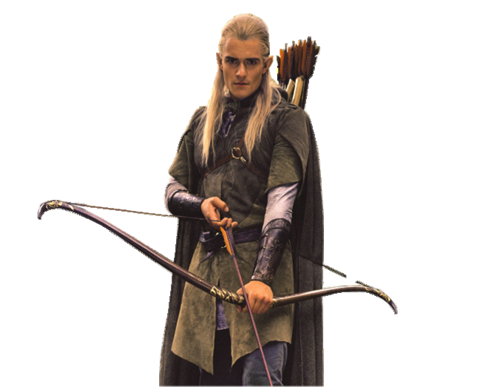
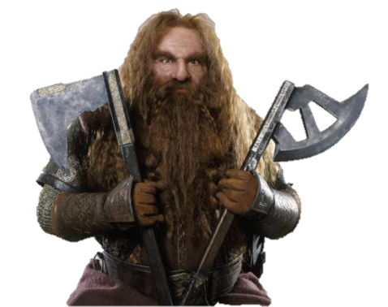
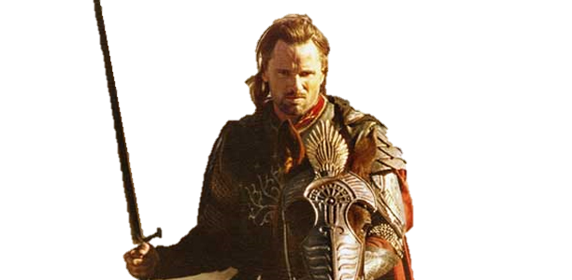
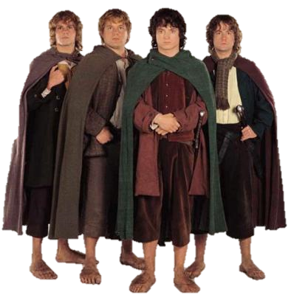
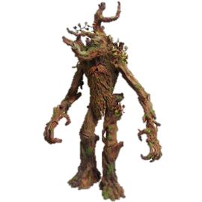
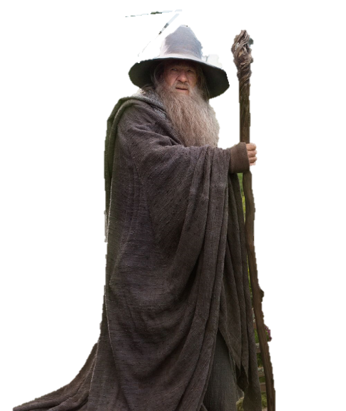
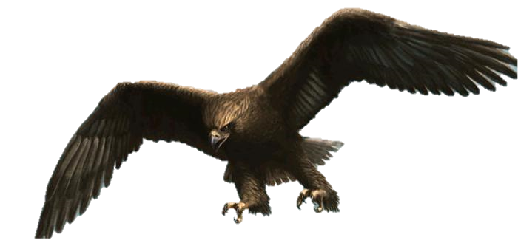
LES PERSONNAGES
Les Elfes
Les Humains
Les Hobbits
Les Nains
Les Ainurs
Les Ents
Les Aigles Géant

Slide 10
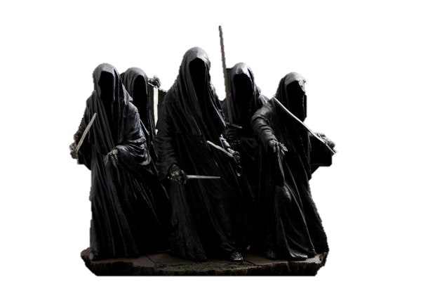
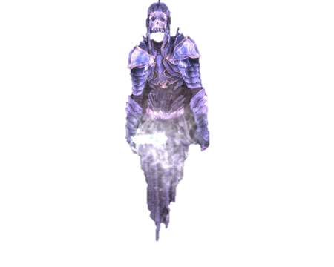
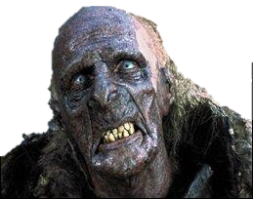
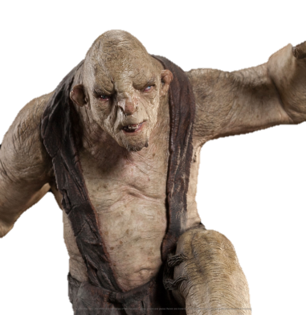
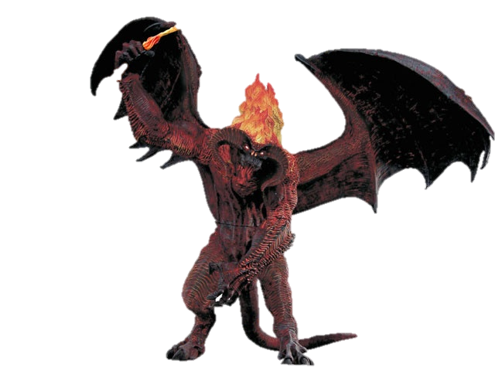
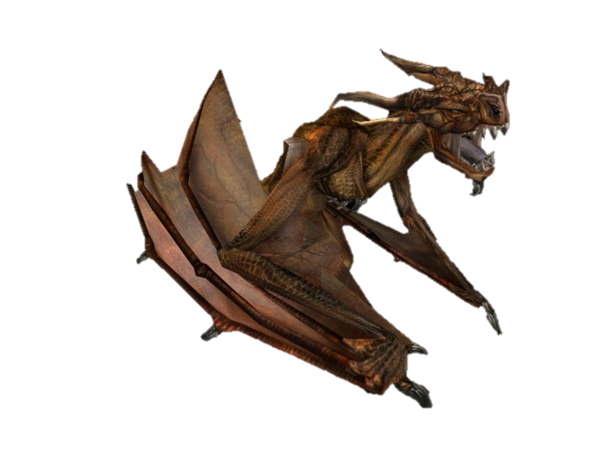
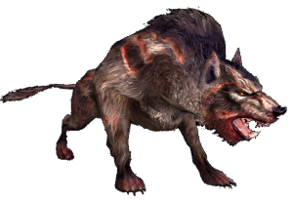
LES PERSONNAGES
Les créatures corrompues
Les Êtres de Galgals
Les Orques
Les Nasgûls
Les Féroces Ailes
Les Trolls
Les Balrogs
Les Ouargues

Slide 11
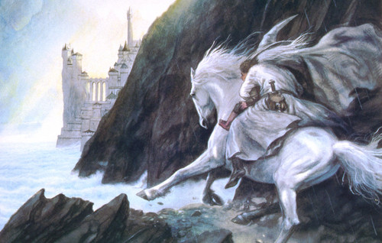
SYMBOLES
'œuvre de Tolkien semble intemporelle, car elle fait état de la permanence de la lutte entre le Bien et le Mal. Elle s'inspire, en outre, de nombreux objets de la mythologie scandinave, celtique, grecque, égyptienne et sumérienne. Mais, cette œuvre peut (ou pourrait) avoir des " implications ou des correspondances avec les Temps Modernes. Certains voient en Tolkien, un prophète. On ne peut s'empêcher de remarquer le côté visionnaire de l'œuvre, en raison, aussi des symboles du Christianisme présent chez Tolkien.
Tout d'abord la guerre pour la terre du milieu, c'est en quelque sorte une guerre mondiale. L'anneau de pouvoir? Une arme de destruction massive. Saroumane qui ordonne de détruire la forêt? Un problème écologique... On ne peut pas dire que le seigneur des anneaux soit une œuvre entièrement libérale, parce que les personnages sont obligés de choisir entre le Bien et le Mal.
Mais elle contient un certains nombres de symboles et de thèmes libéraux, puisque ces personnages doivent assumer les conséquences de leurs actes et de leurs décisions. Cela est surtout dû au fait que la plus part des thèmes libéraux (liberté, responsabilité, propriété..) sont des thèmes universel. On les retrouve donc dans la plus part des grandes œuvres romantiques.

Slide 12
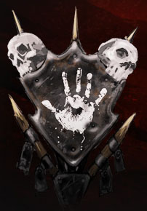
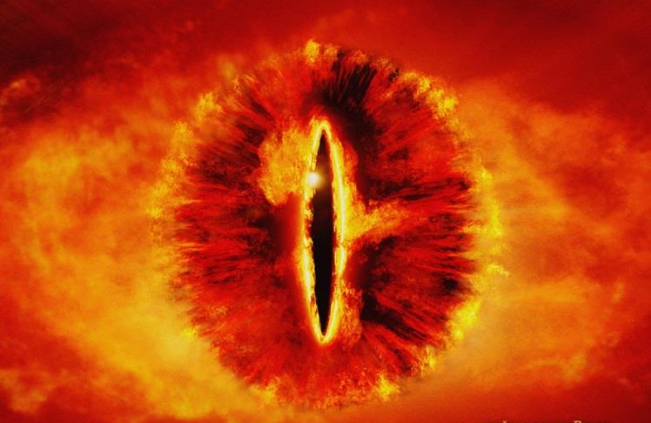
SYMBOLES
e Seigneur des Anneaux est perçu par certains analystes comme une représentation symbolique de la lutte entre l'Angleterre, représentée par la Comté, et les totalitarismes (comme le Nazisme et le Communisme) représentés ici par Sauron et Saroumane et leurs serviteurs. Les codes esthétiques du mal empruntent souvent à l'image du nazisme et du communisme (les masses en mouvement, les couleurs rouge et noir du Mordor, la haine motrice, et les Symboles, comme la Main Blanche, sur fond Noir, emblèmes de Saroumane et l‘Oeil Rouge, aussi sur fond Noir, emblèmes de Sauron). Il est indéniable que Tolkien a été fortement marqué par cette période.

Slide 13
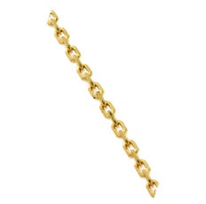
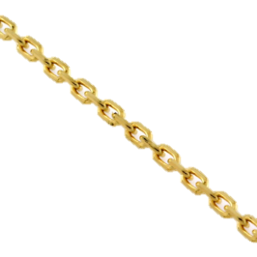
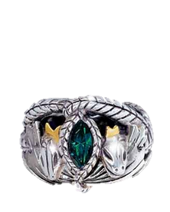
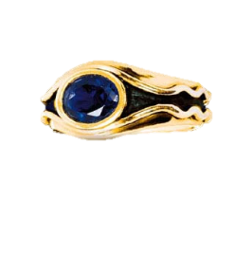
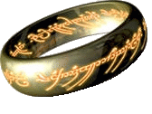
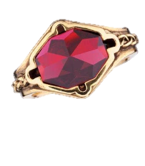
OBJETS ET SIGNIFICATIONS
Le cercle effectue une boucle dans le temps, ce qui le définit comme continu et en rapport avec les cycles et la divinité. Les relations entre le Ciel et la Terre sont ainsi décrites dans le cercle. Il touche, selon Jung, la totalité de la psyché, le Soi. C'est un symbole touchant l'intelligence, touchant les mutations terrestres.
C'est la totalité, la perfection, ce dernier mot étant pris dans son sens originel, c'est-à-dire finir, terminer ce qui est entrepris et ne plus avoir à reprendre. Il est aussi un bouclier protecteur face aux parties directement vulnérables de l'individu, lorsqu'il prend la forme de bijoux.
Les Anneaux

Slide 14
OBJETS ET SIGNIFICATIONS
Les Anneaux
L’anneau unique :
Inscription sur l’anneau visible au contact du feu. « Un anneau pour les gouverner tous. Un anneau pour les trouver. Un anneau pour les amener tous et dans les ténèbres les liées. » Représente le pouvoir et le désir de chaque être. Similitude avec le mal.
Vilya :
Il est l'anneau de l'air ou du ciel. L'Anneau revint à Elrond Demi Elfe, Hérault de Gil-Galad. Grâce à l'Anneau, il put renforcer les défenses de la Cité Refuge d'Imladris. Et longtemps plus tard, durant le Tiers Age, Fondcombe devint la cité la plus sage de tous les Terres du Milieu. Il représente la sagesse et la prudence.
Narya :
Il est l'anneau de feu gardé par Gandalf .
Le prince des elfes qui le donne au mage lui précise ainsi ses pouvoirs "C'est l'anneau de feu et avec lui tu pourras peut être rallumé le courage d'antan dans les cœurs d'un monde refroidit". C'est bien ce que fait Gandalf dans les bataille contre Sauron. Il représente l’espoir.
Nenya:
Il est l’anneau de l’eau et contribua largement à la gloire et la beauté des bois de la Lothlórien. Il rendit les habitants des Bois heureux et libres, comme un îlot perdu dans un monde de guerres et de misère, comme un havre de paix dans les ténèbres. Il représente la paix.

Slide 15
OBJETS ET SIGNIFICATIONS
Les Anneaux
L'Anneau de Barahir :
Il est détenu par le descendant d'Isildur et le prétendant au trône du Gondor, soit Aragorn. L'Anneau est le témoin de son destin, c'est par lui qu'Aragorn est reconnu, mais aussi grâce à l'héritage.... Il représente la reconnaissance.
Anneau du roi sorcier d’Angmar :
C’est un des 9 anneaux destiné aux hommes, il est représenté par un œil rouge qui symbolise le seigneur des ténèbres (Sauron) il représente le mal et la possession qu’inflige le seigneur sur les neuf hommes il différencie le sorcier car il est plus puissant que les autres anneaux.
Les Neuf :
Au travers de ces Anneaux, ils trouveront la gloire, le courage, la richesse et surtout l’immortalité tant recherchée par les Hommes de l'époque... Serviteur de Sauron, ces anneaux les ont détruit et on fait en sorte de ne garder que leur esprit sur terre.
Les sept :
Ce sont les sept anneaux que Sauron offre aux Nains. Il représente la richesse. Ils leur permirent de trouver de nombreuses richesses mais toutes ces richesses étaient maudite et fur gardé ou détruite par des Dragons.

Slide 16
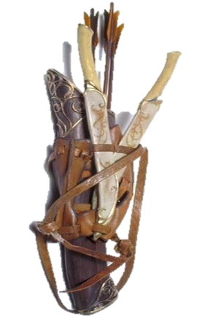
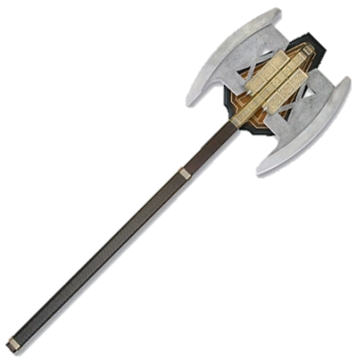
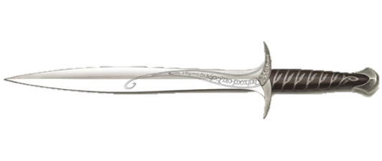
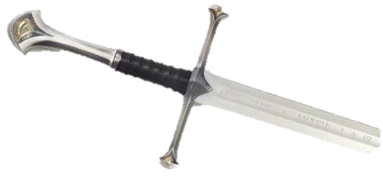
OBJETS ET SIGNIFICATIONS
Les Armes
Dard :
Cette dague a été forgée par les elfes de Gondolin au Premier Âge, et elle a pour caractéristique de briller d'une lueur bleue lorsque des orques sont proches. Elle représente le bien, cette couleur tient compte des sentiments et représente la vérité et la mort. Elle évoque le travail à réaliser une mission divine à effectuer.
Anduril :
Anduril signifie la flamme de l’ouest, c’est l’épée qui coupa le doigt de Sauron. Elle représente la puissance et le courage. Elle évoque la séparation du bien et du mal, car elle peut châtier le coupable. Elle est souvent liée à la libération des désirs. Les vertus de bienveillance et de pouvoir lui sont souvent attribuer.
Arc:
Cet arc appartient à Legolas, le symbole de l'arc se projette sur le sens du but, ainsi que sur le désir et la possession. L'arc est en rapport avec le nombre 3, car il est ternaire : tension, détente et jet, arc, corde et flèche. Il représente aussi le destin, le pouvoir de décision, la destinée inévitable.
La Hache de Gimli :
La hache de Gimli lui sert en combat au corps à corps, la hache apparaît comme symbole de destruction. Elle est également symbole de colère. Elle est une représentation de la foudre.
Elle peut être aussi perçue comme symbole de différenciation dans la mythologie grec.

Slide 17
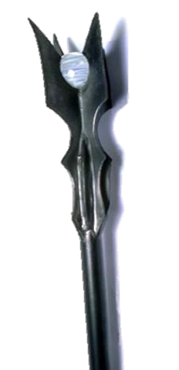
OBJETS ET SIGNIFICATIONS
Les Bâtons
Bâton de Gandalf et Bâton de Saroumane :
Le bâton est une arme magique ou un moyen de soutien, c'est un axe, permettant un repère, signant une autorité. Le rôle de contrainte ou de punition est évident, bien que le bâton soit également une arme exorciste, car elle libère et Moïse en fit naître des sources. Dans d'autres mythes, le bâton apprivoise les dragons. En Chine, les forces maléfiques étaient chassées par le bâton. Dans la Bible, le bâton de Moïse est l'archétype d'une transfiguration de l'âme par l'esprit divin. On le retrouve en médecine, dans le symbole du caducée, logo des pharmaciens.
Le bâton représente, dans l'inconscient humain, l'autorité légitime, la vitalité, la régénération et la résurrection. C'est aussi un symbole d'exemple et de droiture. Il représente tous les deux le bien mais peuvent être détourné vers le mal par leur possesseur.

Slide 18
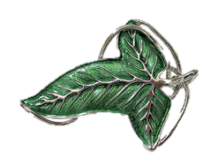
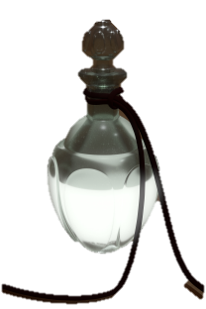
OBJETS ET SIGNIFICATIONS
Les Présent de Lothlorien
Corde Elfique :
La corde symbolise la solidarité, l'union, l'ascension entre le ciel et la terre. La corde vient du ciel, et non de la terre. De ce fait, il faut chercher la grâce qui permet de s'élever, lorsque ce symbole est présent. Elle est protection, et permet l'ascension vers le divin.
La feuille de Lorien :
Elle représentant la sagesse et la protection. Le symbolisme de la cape est ascensionnel et céleste. Rituellement, elle évoque le fait d'être un représentant de Dieu sur Terre, la cape devenant la tente céleste, la tête allant vers Dieu. Le corps sert alors d'axe.
Dagues :
Elle symbolise votre volonté de sacrifier toute considération personnelle qui entrave la réalisation spirituelle, qui interfère avec la perspective humaine globale que vous avez adoptée. Elle représente le changement.
La lumière d’Earendil :
Une fiole représente très souvent le principe féminin, peut-être un certain aspect des soins maternels ou de conservation que nous reconnaissons dans nos vies. La lumière est une connaissance, une illumination, l'intervention des dieux, la vie, le salut, ainsi que le bonheur.

Slide 19
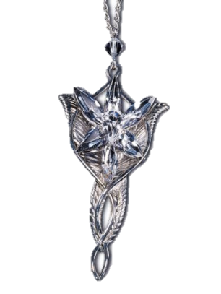
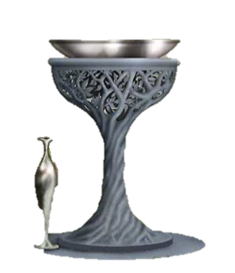
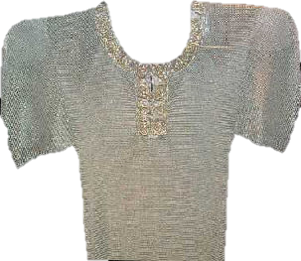
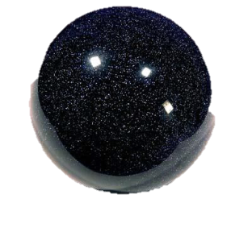
OBJETS ET SIGNIFICATIONS
Objets divers
Evenstar – L’étoile du soir :
Ce pendentif représente la vie et l’immortalité d’Arwen. Il représente aussi l’amour et la paix. Dans le livre Arwen en fait don à Frodon une fois l’anneau détruit pour l’aider à résister au manque de l’anneau, il représente la lumière le bien et permet donc de combattre le mal.
Les Palantir – Pierres de Vision :
Le terme palantír signifie en quenya « qui voit de loin ». On les comptes au nombre de sept. Il symbolyse l’union entre la terre, l’eau, l’air et le feu. Il représente la transparence la limpidité la pureté. Cette forme ronde invoque la divination et la révélation.
Le miroir de Galadriel :
L'eau est reliée à la fonction psychologique du sentiment. Le sentiment est un jugement subjectif qui tente de déterminer ce qui est bon ou pas, le bien ou le mal. L'eau porte trois thèmes dominants : la source de la vie, la purification et la régénérescence. L'eau évoque l'infinité. Le vase définit la protection maternelle.
La cotte de maille en Mithril :
Cette objet représente la sécurité, la sureté, l’espoir la sérénité. Cette cotte est dotée de Mithril qui empêche tous acier de le transpercer. C’est un objet très convoité car il est rare en Terre du Milieu.

Slide 20
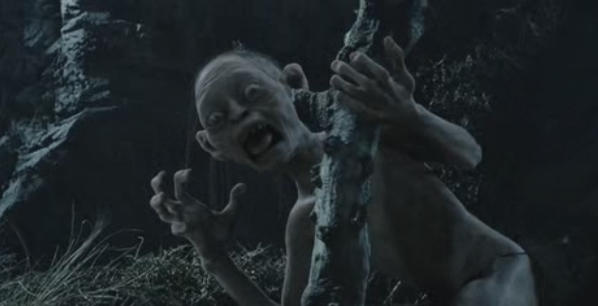
PRENEZ GARDE AU PRÉCIEUX !!!

